Slide 1

Dispositif Régional
VAE Collective

Slide 2


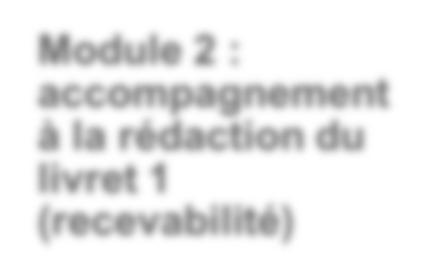
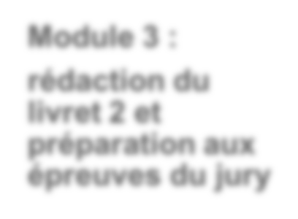
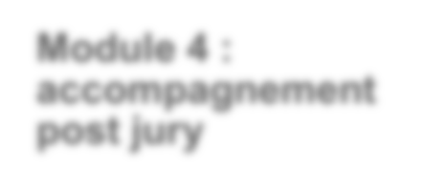

Schéma global du dispositif
1. Offre collective
2. Accompagnement individuel
Module 2 : accompagnement à la rédaction du livret 1 (recevabilité)
Module 3 : rédaction du
livret 2 et préparation aux épreuves du jury
3. Personnalisable
Module 4 : accompagnement post jury
Module 1 :
positionnement
4. Public mixte
5. Durée : 81 heures
max
Max. 4h
Max. 70h
Max. 7h
6. Présentiel /
distanciel

Slide 3
4 prestataires Proposés au choix :
Pour tous les titres et certifications accessibles par la Voie de la VAE (sanitaire et social ou autres filières) :
CIBC
INTERMIFE
GIP AUVERGNE
Uniquement pour les diplômes d’AS et IBODE :
CROIX ROUGE

Slide 4
Proposition du CIBC

Slide 5


Module 4
6 h maximum
Module 1
4 h
Module 2
4h30
maximum
Module 3
38h45
maximum

Slide 6

Quelques exemples de modalités pédagogiques
mises en œuvre pour la VAE
Ateliers collectifs partagés:
→ « Exprimer ses situations de travail »
→ « Construire ses fiches et analyser son activité »
→ « Identifier et capitaliser ses compétences »
E-accompagnement:
→ cf. plateformes des
certificateurs
→ cf. les outils des CIBC
Ateliers d’information:
→ « Tout savoir sur la VAE »

Slide 7
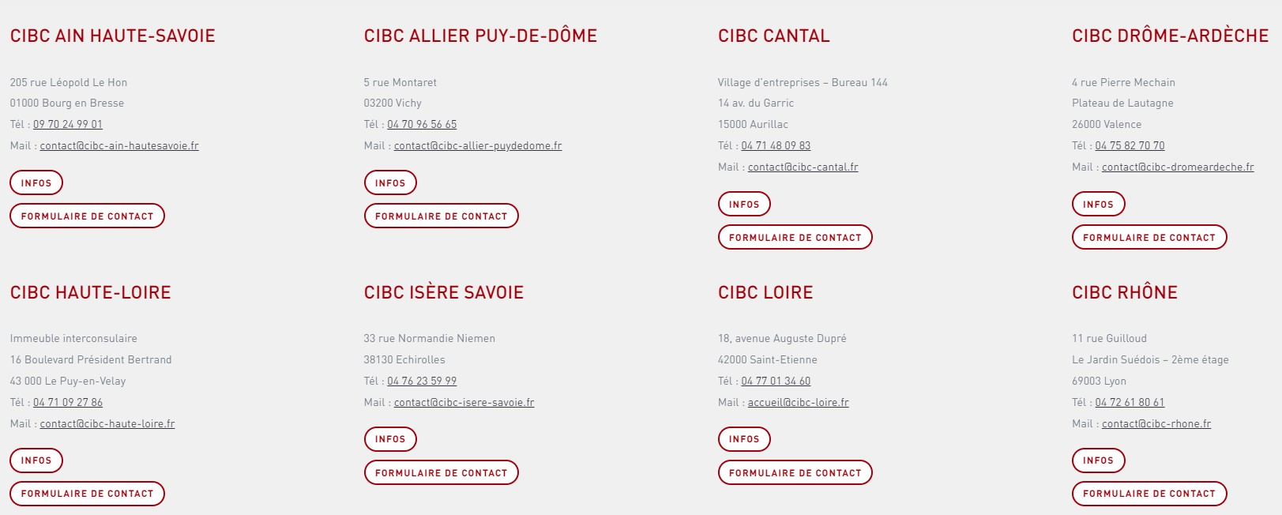
Contact CIBC
https://www.cibc-auvergne-rhone-alpes.fr/contact/
7

Slide 8
Proposition
de l’Intermife

Slide 9

Module 1 : positionnement – 4h
1 rdv individuel de 2h
1 atelier collectif de 2h
Module 2 : Accompagnement livret de recevabilité – 7h
2 ateliers collectifs de 3h30
Module 3 : Accompagnement à la rédaction du livret de compétences – 63h
8 ateliers collectifs de 7h
5 rdv individuels – 7h
Module 4 : Post jury – 4h
2 entretiens individuels de 2h

Slide 10
Contact Intermife
Contact privilégié
Mandataire : Intermife Auvergne Rhône-Alpes
Sabrina TETE – 06 78 13 69 03 – sabrina.tete@intermife.fr
AIN
Corinne De Vitis - 06 84 82 72 15 - Corinne.Devitis@alfa3a.org
LOIRE
Marie-Gabrielle DULAC - 06 83 88 55 48 - marie-gabrielle.dulac@mifeloiresud.org
ARDECHE
Nathalie EXMELIN – 06 84 47 75 67 - nathalie.exmelin@cidff07.fr
DROME
Valérie DIAZ – 07 68 90 53 32 - v.diaz@cidffdrome.fr
ISERE
Karine TROUSSIER-DURET – 07 66 46 66 25 - k.troussier-duret@mee-mife.fr
Philippe RENARD – 04 76 93 17 18 - philippe.renard@paysvoironnais.com (Voiron et St Marcellin)
RHÔNE
Marion MURAWKA - 07 67 90 99 95 - Marion.MURAWKA@mdef-lyon.fr
Ou Muriel DUPOND – 07 66 46 82 95 - Muriel.DUPOND@mdef-lyon.fr
AUVERGNE
Mathilde DE LA PORTE – 07 57 40 78 25 - mathildedelaporte@mifeauvergne.fr
SAVOIE / HAUTE-SAVOIE
Laëtitia RICHARD – 06 77 14 79 85 - laetitia.richard@mife74.org

Slide 11
Proposition du
GIP AUVERGNE

Slide 12

1
1. Offre collective
2. Accompagnement individuel
Module 3 :
rédaction du livret 2 et préparation aux épreuves du jury
Module 1 : Positionnement
Module 2 : accompagnement à la rédaction du livret 1 (recevabilité)
Individuel
Module 4 : accompagnement post jury
3. Personnalisable
Individuel & collectif
4. Public mixte
Collectif
Individuel
5. Durée : 73 h 30 heures max
Minimum 2 h 00
Maximum 3 h 30
Minimum 42 h 00
Maximum 56 h 00
7 h 00 ou 3h30 x 2
Minimum 3 h 30
Maximum 7 h 00
6. Présentiel /
distanciel
Minimum 49 h
Maximum 63 h

Slide 13












Contact GIP AUVERGNE
GRETA NORD ALLIER
Yzeure
GRETA BASSIN DORE ALLIER
Cusset
GRETA BOURBONNAIS- COMBRAILLES
Montluçon
GRETA LAC
Annemasse
GRETA CFA DE L’AIN
GRETA CFA RHÔNE
Villefranche-sur- Saône
GIPAL
GRETA ARVE FAUCIGNY
Bonneville
Bourg en
FORMATION
Villeurbanne
Bresse
GRETA CFA LYON METROPOLE
GRETA AUVERGNE
Clermont-Ferrand
GRETA CFA LOIRE
Saint-Etienne
GRETA SAVOIE
Chambery
GRETA NORD ISERE
Bourgoin Jallieu
GRETA DU VELAY
Le Puy en Velay
GRETA DES MONTS DU CANTAL
Aurillac
GRETA DE GRENOBLE
GRETA ARDECHE DRÔME
Valence
GIP AUVERGNE
3 Avenue Vercingétorix
63033 CLERMONT-FERRAND CEDEX 01
Contact pour le groupement : Catherine PETIT
04 73 99 33 95
06 85 57 52 84
catherine.petit@ac-clermont.fr
Lieux de réalisation Groupement GIP AUVERGNE
«Marché Accompagnement VAE collective»

Slide 14
Proposition de
la Croix-Rouge

Slide 15

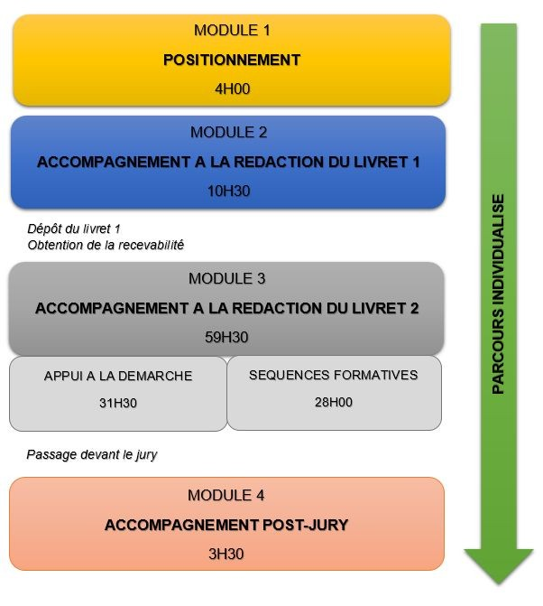
Dispositif proposé par la Croix-Rouge
NOMBRE D’HEURES EN COLLECTIF – 38H00
NOMBRE D’HEURES EN INDIVIDUEL – 39H30
SOIT UN DISPOSITIF VAE DE 77H30

Slide 16
Contact Croix-Rouge
Marie-Cécile CHEZE
Coordinatrice de formation SASO FPQ
Myriam BELLEMIN
Assistante de formation
T 06 70 07 87 97
mariececile.cheze@croix-rouge.fr
T 04 72 11 55 71
myriam.bellemin@croix-rouge.fr

Slide 17
CONTACT ANFH
Alpes - Référent VAE Philippe LOMBARD
26, rue Gustave Eiffel CS 10 632 38 024 Grenoble CEDEX 1 –
04 76 04 10 40 alpes@anfh.fr
Auvergne - Référente VAE Laurence SERRA
26, rue Le Corbusier ZAC des Acilloux 63 800 Cournon d’Auvergne 04 73 28 67 40 auvergne@anfh.fr
Rhône – Référentes VAE Nelly BOZETTO/Chafia CHAMPEAU
75, cours Émile Zola BP 22174 69 603 Villeurbanne CEDEX
04 72 82 13 20 rhone@anfh.fr

